Slide 2
আল-মেশকাতুন নাহার
প্রভাষক সমাজকর্ম
কচুয়া বঙ্গবন্ধু সরকারি ডিগ্রি কলেজ
কচুয়া চাঁদপুর ।
একাদশ শ্রেণি ।
স্বা
গ
ত
ম

Slide 3
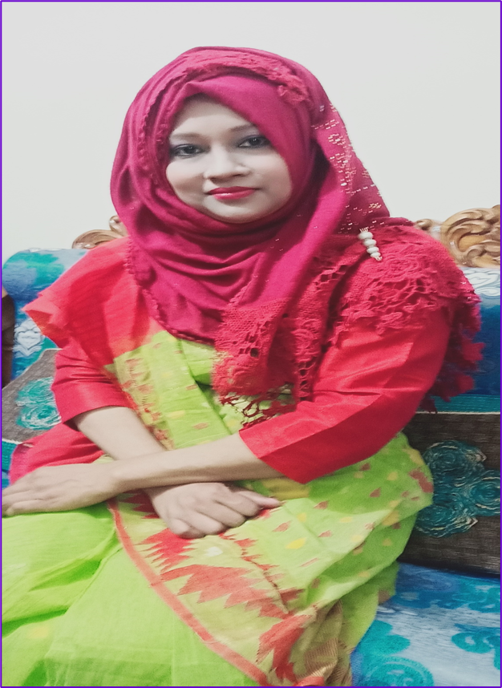
উপস্থাপনায়
আল-মেশকাতুন নাহার
প্রভাষক (সমাজকর্ম)
কচুয়া বঙ্গবন্ধু সরকারি ডিগ্রি কলেজ
কচুয়া,চাঁদপুর।

Slide 4
পাঠ পরিচিতি
বিষয়ঃ সমাজকর্ম
বিষয়ঃ সমাজকর্ম
শ্রেণিঃ একাদশ
অধ্যায়ঃ দ্বিতীয়

Slide 5
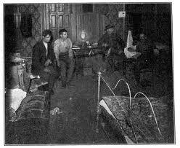
নিচের ছবি দুইটি খেয়াল করো-

Slide 6
আজকের পাঠের বিষয় -
আজকের পাঠের বিষয় দান সংগঠন সমিতি

Slide 7
আজকের পাঠ শেষে শিক্ষার্থীরা -
দান সংগঠন সমিতি কি বুঝতে পারবে।
দান সংগঠন সমিতির পটভূমি লিখতে পারবে।
দান সংগঠন সমিতির কার্যাবলি ব্যাখ্যা করতে পারবে।
সমাজকর্মের বিকাশে দান সংগঠন সমিতির অবদান বিশ্লেষণ করতে পারবে ।

Slide 8
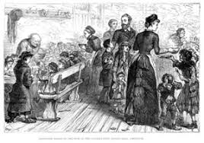
দান সংগঠন সমিতি কি?
দান সংগঠন সমিতি বা (COS) হচ্ছে বিভিন্ন সামাজিক সমস্যা
সমাধান,দরিদ্রদের অসহায় অবস্থার উন্নয়ন ও সামাজিক উন্নয়নে
গঠিত ইংল্যান্ড ও আমেরিকার এক সমাজসেবামূলক প্রতিষ্ঠান।
লন্ডনে ১৮৬৯ সালে এবং নিউইয়র্কের বাফেলোতে ১৮৭৭ সালে
সর্ব প্রথম COS প্রতিষ্ঠিত হয়।

Slide 9
পটভূমি
ইংল্যান্ডে ১৩৪৯সাল থেকে ১৮৩৪ সাল পর্যন্ত প্রণীত আইনসমূহ ব্যর্থ হয়।এরূপ পরিস্থিতিতে মানব হিতৈষীগণ মিশ্র দুস্থ নিবাসে দরিদ্রদের ক্রমাবনতিশীল ও নিষ্ঠুর আচরণ থেকে রক্ষাকল্পে উদ্বিগ্ন হয়ে পরেন। অর্থনৈতিক সংকট ও বেকারত্বের হার ব্যাপক হারে বৃদ্ধি পায়। ১৮৬৮ সালে মানবতাবাদী হেনরি সলি সরকারি ও বেসরকারি সাহায্যের সমন্বয় সাধনে একটি পর্ষদ গঠনের সুপারিশ করেন।এ প্রেক্ষিতে ১৮৭৯ সালে লন্ডনে ত্রাণ সাহায্য সুসংগঠিতকরণ ও ভিক্ষাবৃত্তি নিরোধ সমিতি প্রতিষ্ঠিত হয়।অচিরেই এটি দান সংগঠন সমিতি (Charity Organization Society-COS) পুনঃনামকরণ করা হয়।

Slide 10
আমেরিকার দান সংগঠন সমিতি-
আমেরিকায় ১৮৭৩ সালের অর্থনৈতিক মন্দার প্রেক্ষিতে দান সংগঠন আন্দোলন শুরু হয়। এর ফলে ১৮৭৭ সালে সর্বপ্রথম আর,এইচ,গার্টিনের নেতৃত্বে ইংল্যান্ডের অনুকরণে আমেরিকার নিউইয়র্কে দান সংগঠন সমিতি (COS) গঠন করা হয়। এ সমিতির মূল লক্ষ্য ও উদ্দেশ্য ছিল দরিদ্রদের কারণ নির্ণয়পুর্বক এর বৈজ্ঞানিক সমাধান প্রদান।১৮৯৩ সালে প্রখ্যাত সমাজকর্মী এনা, এল,ডয়েজ শিকাগো শহরে অনুষ্ঠিত Interternational Congress of Charities,Correction and Philanthropy সম্মেলনে সমাজকর্ম শিক্ষার প্রস্তাব উপস্থাপন করেন।

Slide 11
১৮৯৩ সালে বাফেলো COS-এর প্রখ্যাত কর্মী এস. রোসেনা (S. Rosenau) ও সমাজকর্মে বিশেষ প্রশিক্ষ্ণের প্রশ্ন তোলেন। ম্যারি রিচমন্ড নামক অন্যতম ব্যক্তি সমাজকর্মী ১৮৯৭ সালে সমাজকর্মের ওপর ব্যবহারিক প্রশিক্ষন দানের উদ্দেশ্যে Training School for Applied Philanthropy স্থাপনের পরিকল্পনা গ্রহণ করেন। যাহোক ব্যাপক জন আকাঙ্ক্ষার প্রেক্ষিতে ১৮৯৮ সালে সমাজকর্মীদের প্রশিক্ষণ দানের উদ্দেশ্যে New York School of Philanthorpy প্রতিষ্ঠিত হয়। পরে New York COS- এর সেক্রেটারি এডওয়ার্ড টি. ডিভাইন এর নেতৃত্বে ও অন্যদের উদ্যোগে New York School ছয় সপ্তাহের এক প্রশিক্ষণ কোর্সের আয়োজন করে। পরবর্তীতে এর প্রশিক্ষণ সময় এক বছরে, আরোও পরে দুই বছরে উন্নীত করা হয় । যার প্রক্ষিতে সমাজকর্ম পেশার ইতিহাস গতি পায়।

Slide 12
দানসংগঠন সমিতির কার্যাবলি-
অনুসন্ধান বিভাগ স্থাপন : সমিতি একটি অনুসন্ধান বিভাগ স্থাপন করে। এখানে দরিদ্র আইন অভিভাবক, দান সমিতি ও ব্যক্তিগত পর্যায়ে মানবহিতৈষীগণ সাহায্যের জন্য আবেদনকারী সম্পর্কে তথ্য প্রদান করতেন। এ ধরনের উদ্ভাবনে বহু পেশাদার ভিক্ষুক ও ব্যক্তির মুখোশ উন্মোচিত হয় যারা বিভিন্ন ত্রাণ সংস্থা থেকে সাহায্য গ্রহণ করত।
এলবারফিল্ড ব্যবস্থা : প্রাথমিক পর্যায়ের জার্মানির সমাজকল্যাণ ব্যবস্থা হলো এলবারফিল্ড( Elberfeld )। সুষ্ঠু ও পরিকল্পিত ত্রাণকার্য পরিচালনায় দাসস এ ব্যবস্থা অনুসরণ করে।

Slide 13
এতে লন্ডণ শহরকে কয়েকটি জেলায় ভাগ করা হয়। এতে ত্রাণসামগ্রী বিতরনের ভার স্থানীয় স্বেচ্ছাসেবীদের উপর অর্পণ করা হয়।
ব্যয়ভার কমানো ও সাহায্য: সমিতি সরকারি ব্যয়ভার কমানো সমর্থন করে। পাশাপাশি স্বেচ্ছাসেবী সংস্থা, তাদের পক্ষে দান, অনুদান এবং জেলায় পরিবারে ব্যক্তিগত সাহায্য আনার জন্য স্বেচ্ছাসেবীদের উদ্যোগকে উৎসাহিত করে।
অন্যান্য : শঠতাপূর্ণ সংগঠনগুলোর বিলোপ সাধন , বন্ধুসুলভ পরিদর্শ্নের মাধ্যমে দারিদ্র্যের কারণ অনুসন্ধান, সাহায্য ব্যবস্থার পুনরাবৃত্তি রোধ প্রভৃতিও সমিতির অন্যতম কাজ ছিল।

Slide 14
দান সংগঠন সমিতির ভূমিকা -
দরিদ্র ত্রাণ ও সাহায্য দানের মাধ্যমে সহযোগিতা বৃদ্ধি।
সরকারি ও স্বেচ্ছাসেবী সাহায্যের মধ্যে সমন্বয় সাধন।
ভূয়া সাহায্য সংস্থার বিলোপ সাধন।
দরিদ্রদের পুনর্বাসন সুদৃঢ়করণ।
দরিদ্রদের নৈতিক মনোবল শক্তিশালীকরণ।
দরিদ্রদের আত্মনির্ভরশীল করার জন্য সকল সামর্থ্যের সদ্ব্যবহার।
স্বেচ্ছাসেবীদের দরিদ্র সহায়তায় উৎসাহিতকরণ।

Slide 15
বাড়ির কাজ
পেশাদার সমাজকর্মের বিকাশে দান সংগঠন সমিতির অবদান বিশ্লেষণ কর। (পড়বে ও লিখবে।)

Slide 16
সবাইকে ধন্যবাদ

